Slide 1
ГБПОУ «ГК г. Сызрани»
социально-педагогический профиль
Презентация на тему:
«Путешествие по дорожкам
великого писателя»
Выполнила:
студентка группы
442-2Б
Сергиенко Анжелика
2020, Сызрань
Notes:
2020, Сызрань

Slide 2
Имя
Фамилия
А
е
с
н
р
П
ш
и
у
к
н
л
к
а
д
Notes:
н

Slide 3
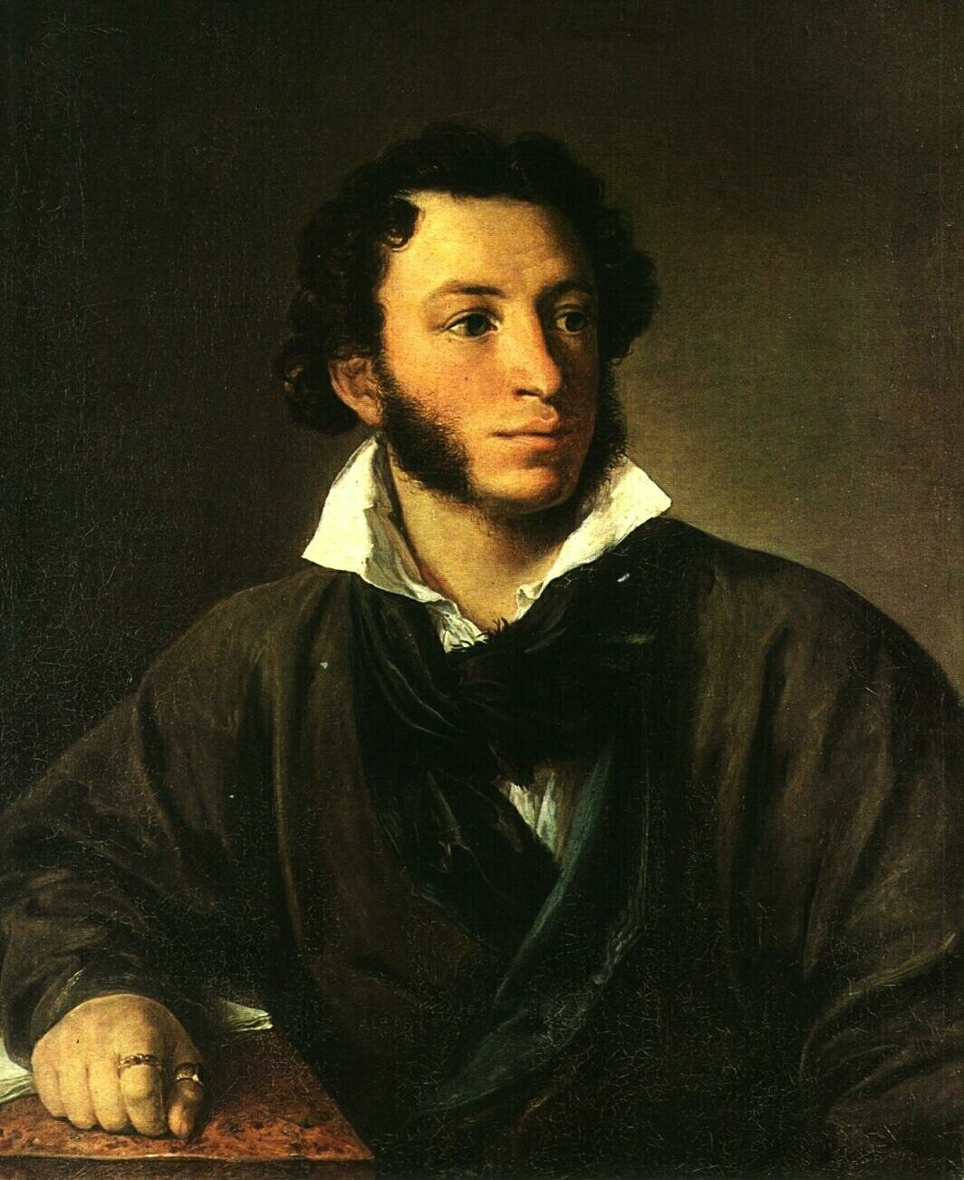
555
Александр
Сергеевич
Пушкин
(1799-1837 гг.)
Notes:
1799-1839 гг.

Slide 4
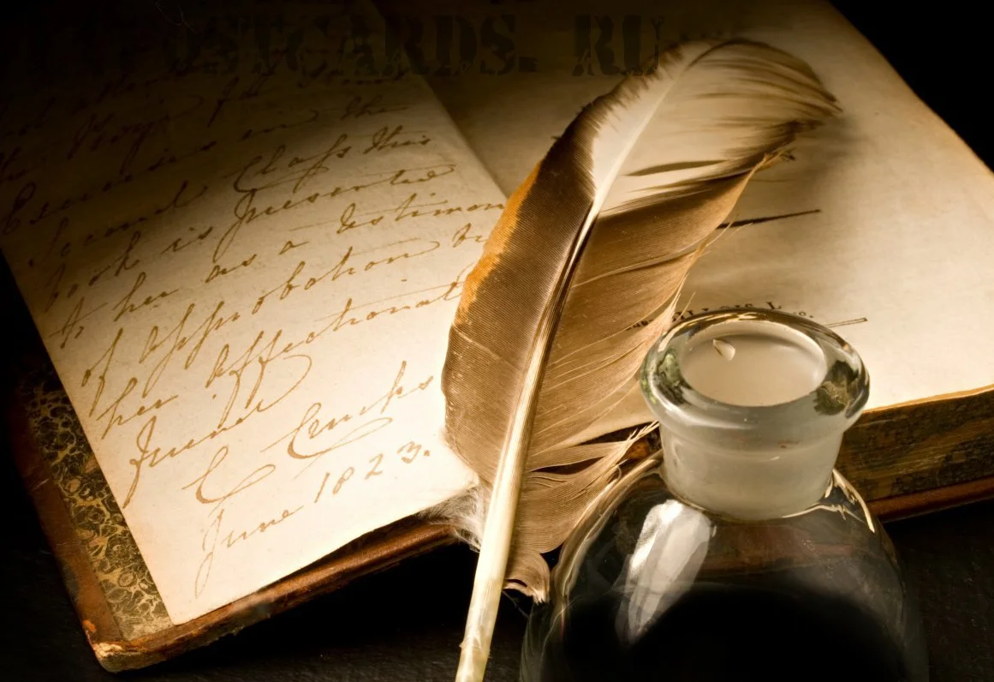
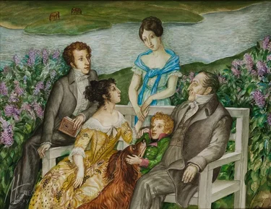
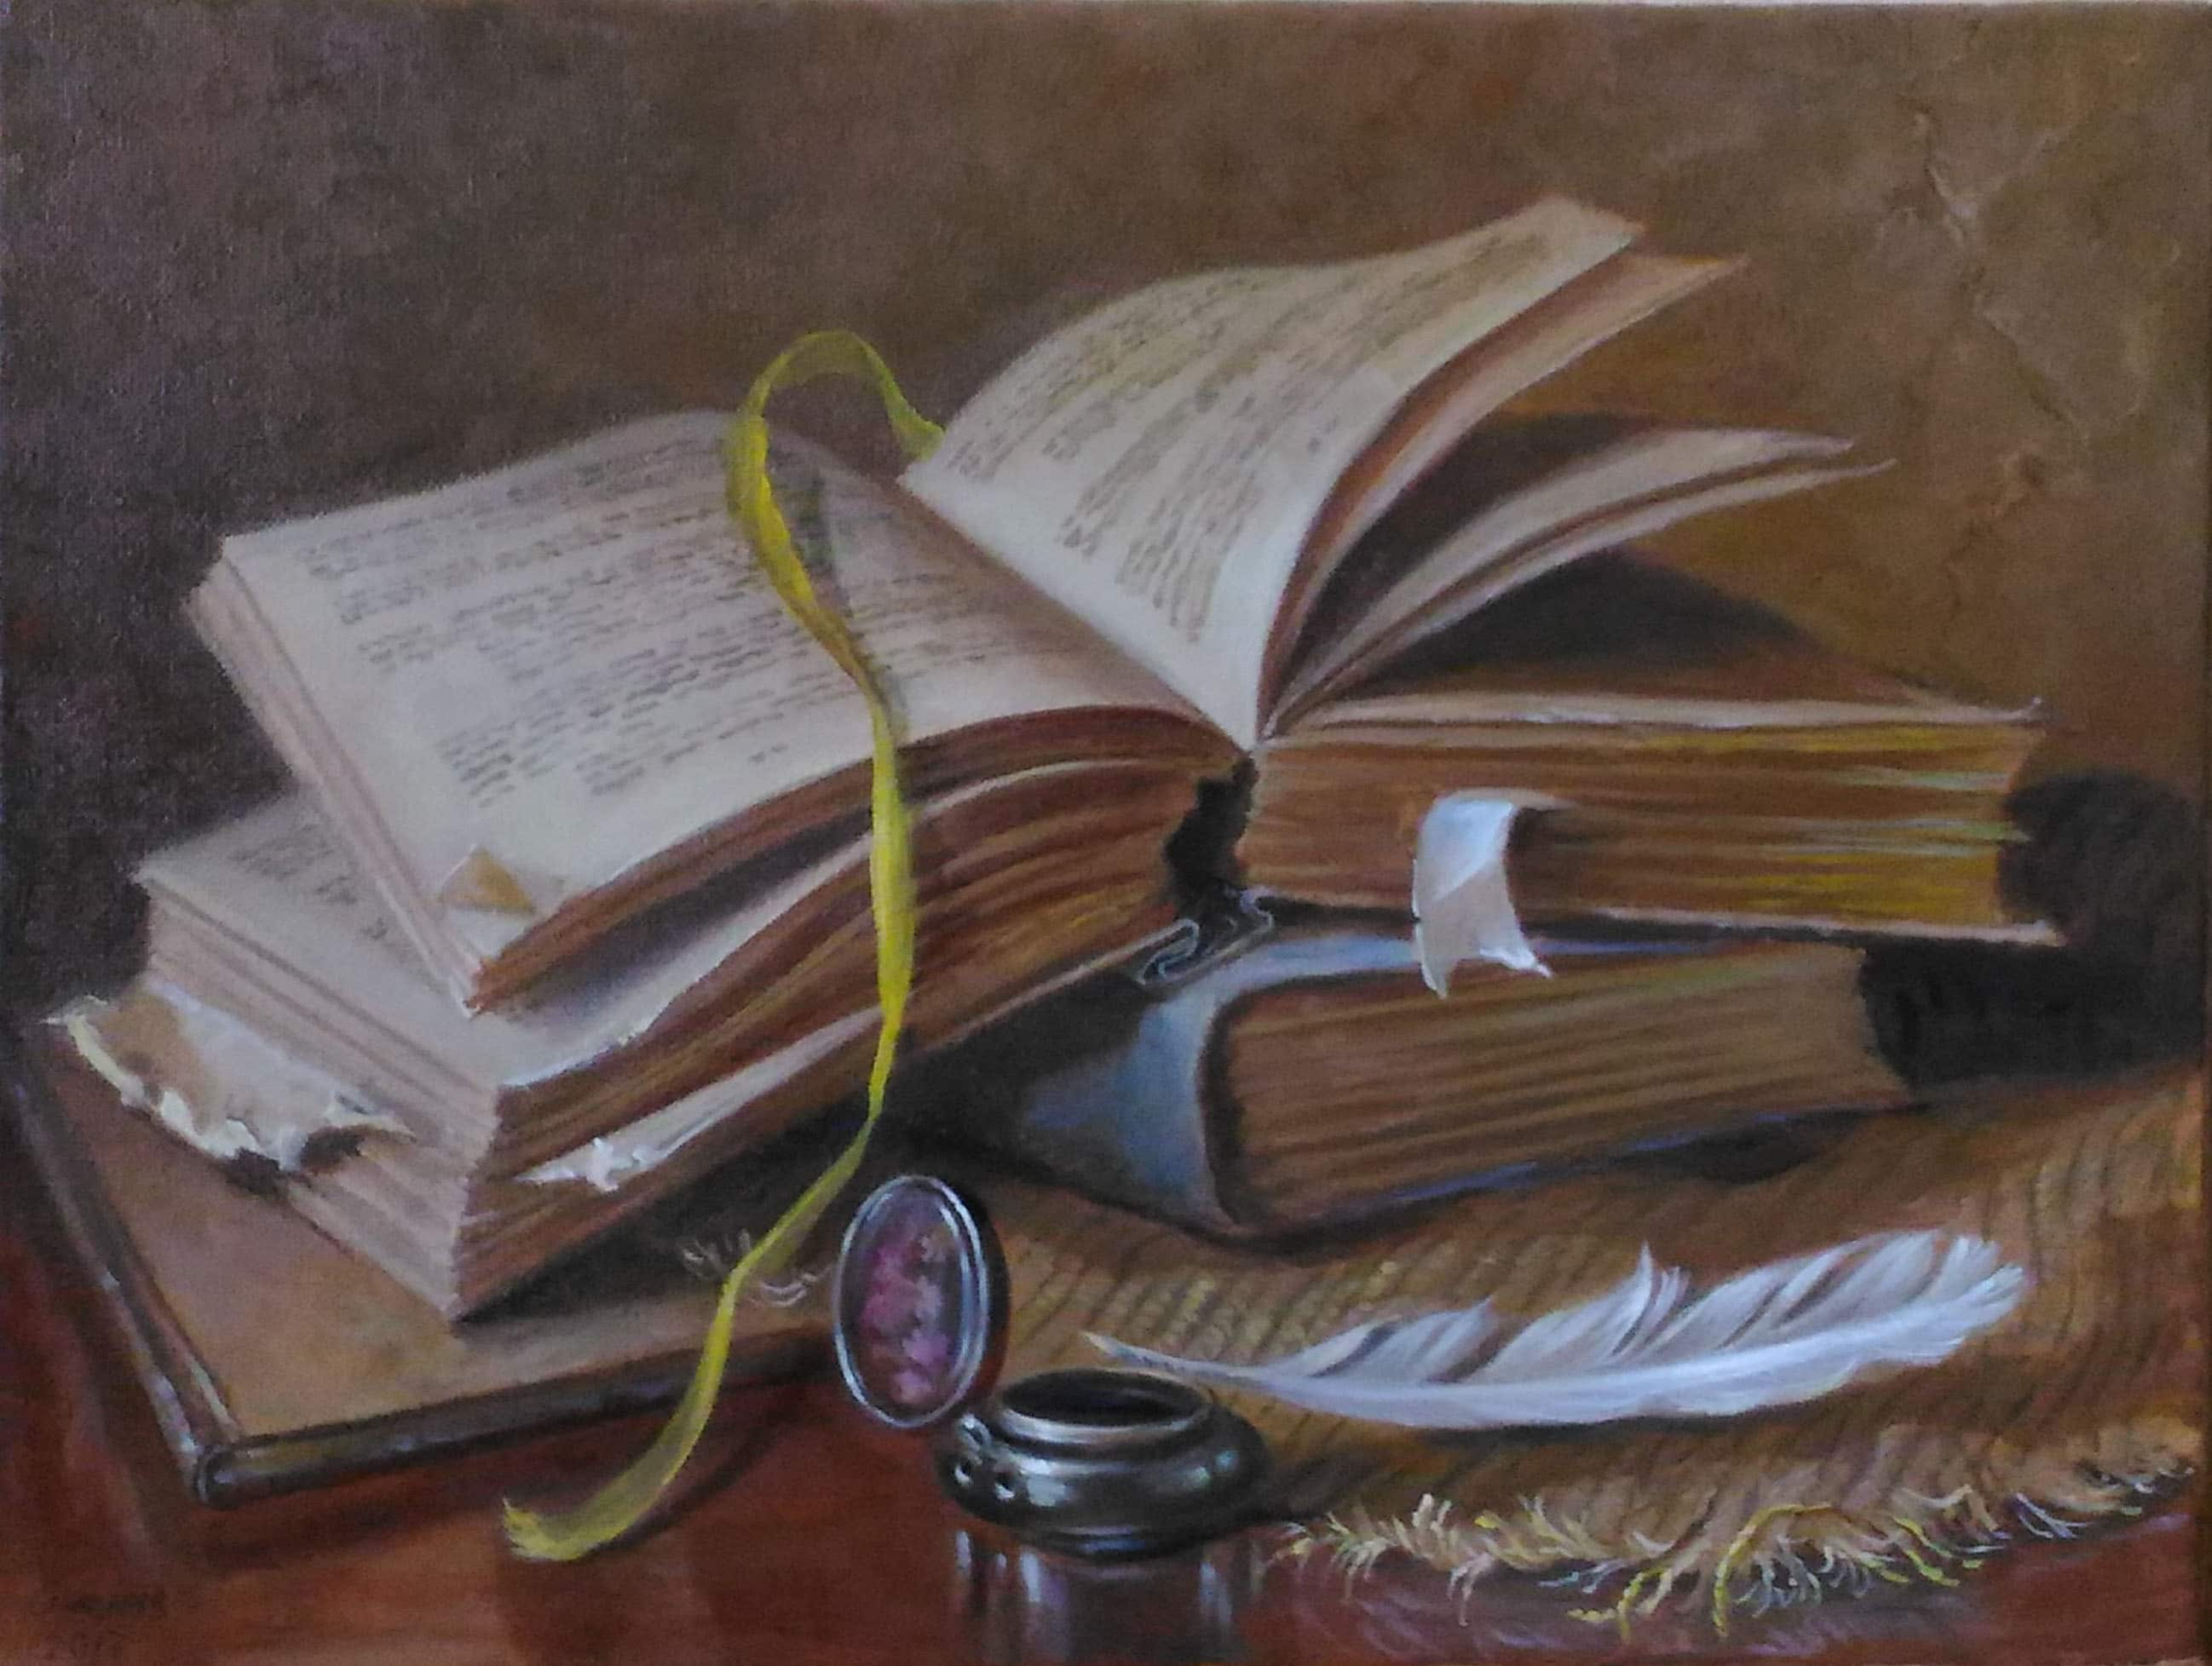
Маршрут путешествия
Маршрут путешествия
Образование и
творческий путь
Детство и семья
Интересные
факты

Slide 5
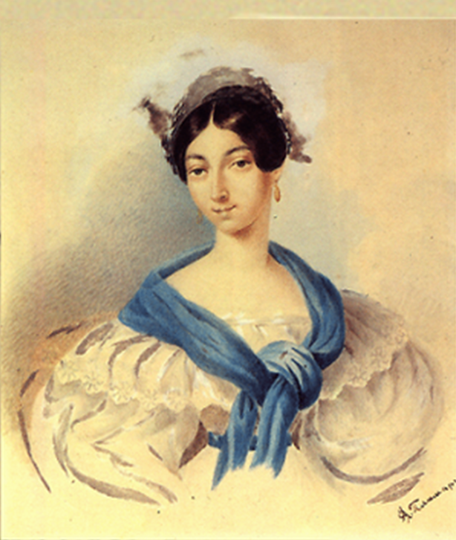
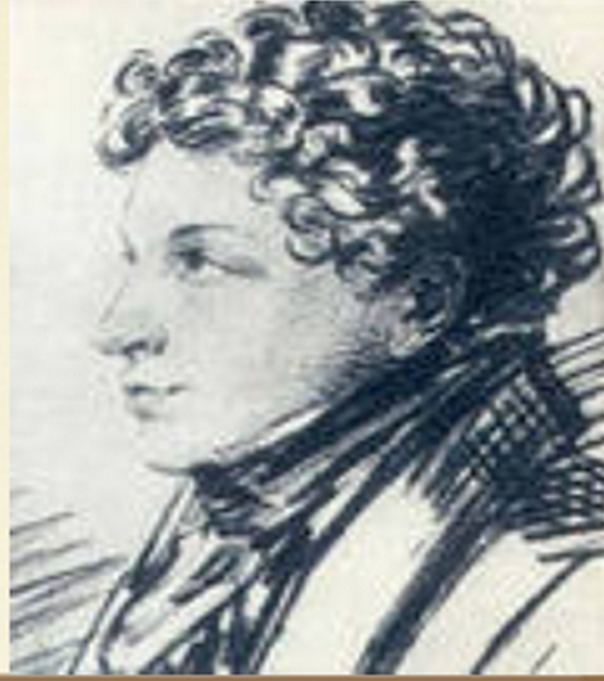
Семья А. С. Пушкина
Сестра, Ольга Сергеевна
Павлищева
Мама, Пушкина Надежда Осиповна
Брат, Лев
Сергеевич
Пушкин
Отец, Пушкин Сергей Львович-
поэт-любитель
Notes:
4. Как звали брата А.С. Пушкина?

Slide 6
Бабушка, Мария Алексеевна
Ганнибал
Няня, Арина Родионовна
Notes:
Няня, Арина Родионовна

Slide 7
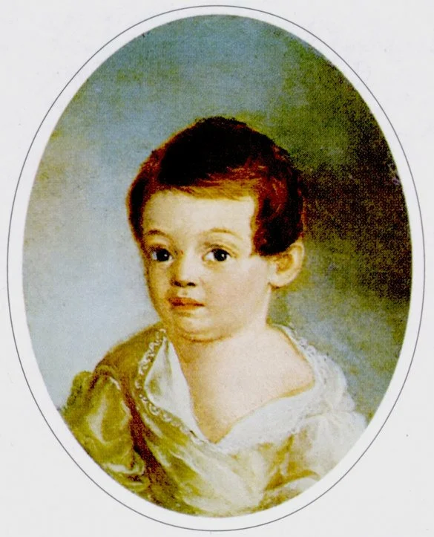
Детство А. С. Пушкина
А. С. Пушкин жил в Москве. Летние каникулы поэт проводил часто у своей бабушки в подмосковном селе Захарове. Большое влияние на развитие оказала бабушка поэта. Помимо неё Александра воспитывала его няня Арина Родионовна.

Slide 8
Образование и творческий путь
В детстве Александр получил домашнее образование. С 1811 по 1817 г. учился в Царскосельском лицее.
Пушкин написал за всю свою жизнь 826 произведений, из них 7 сказок и 783 стихотворения.

Slide 9
Многие произведения Пушкина содержат сюжет тех сказок, которые рассказывала ему няня. К таким произведениям относится «Сказка о царе Салтане»

Slide 10
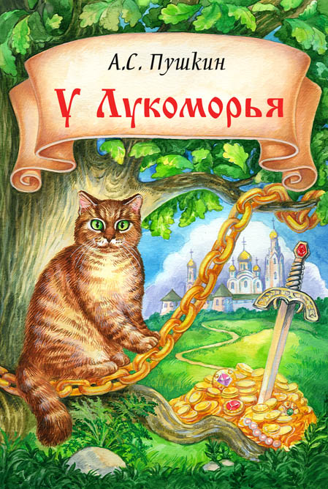
Галерея книг
Notes:
Галерея книг

Slide 11
Стихотворение под названием «Няне» Пушкин посвятил Арине Родионовне в 1826 году. Ниже представлен его отрывок.
Подруга дней моих суровых,
Голубка дряхлая моя!
Одна в глуши лесов сосновых
Давно, давно ты ждешь меня.
Ты под окном своей светлицы
Горюешь, будто на часах,
И медлят поминутно спицы
В твоих наморщенных руках.
Глядишь в забытые вороты
На черный отдаленный путь:
Тоска, предчувствия, заботы
Теснят твою всечасно грудь…
Notes:
Данное стихотворение под названием «Няне» Пушкин посвятил Арине Родионовне.

Slide 12
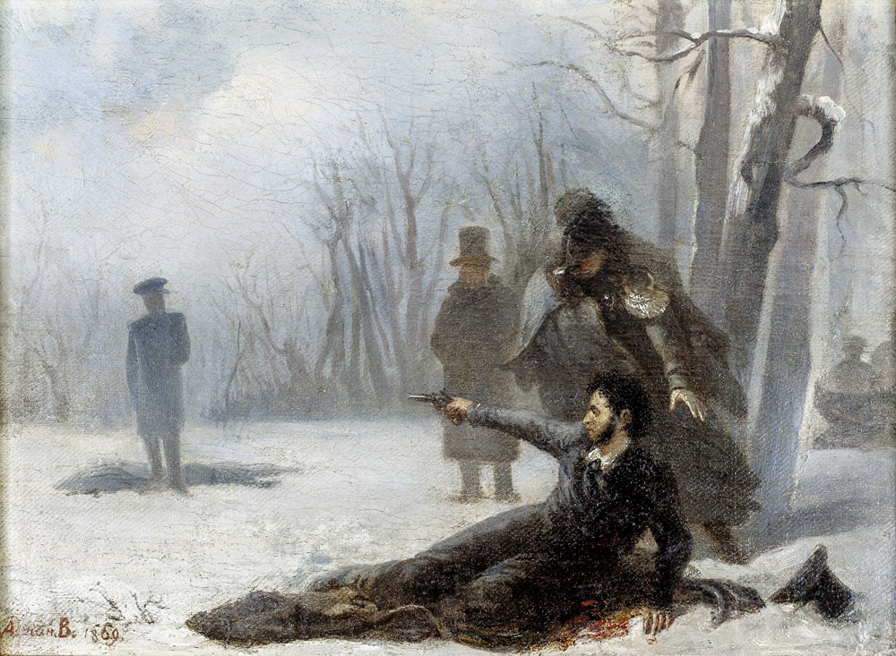
А. С. Пушкин погиб во время дуэли в 1837 году. Он прожил 37 лет. Но за короткий срок он написал множество пре
Notes:
А. С. Пушкин погиб во время дуэли в 1837 году. Он прожил 37 лет. НО ЗА КОРОТКИЙ СРОК ПОЛУЧИЛ ОГРОМНУЮ ПОПУЛЯРНОСТЬ.

Slide 13
Интересные факты
А. С. Пушкин настолько любил книги, что собрал в домашнюю библиотеку более 3500 экземпляров.
Во время учёбы в лицее Пушкину дали прозвище «Француз» за хорошее знание французского языка.
Александр был полиглотом: знал несколько языков, одними из которых являлись французский, греческий, латинский, немецкий и др.

Slide 15
Интерактивная игра «Освободим
солнышко»
Цель игры: проверка полученных знаний о А. С. Пушкине
Правила игры:
В игре-викторине содержится 4 вопроса, в каждом из которых присутствует 3 выбора ответов.
При правильном выборе ответа, выбранный кружочек пропадает и вместе с ним исчезает тучка.
При неправильном выборе ответа, кружочек окрашивается в красный цвет.
Удачной игры!
Notes:
Цель игры: освобождение солнышка от злых тучек.

Slide 16
Когда родился А. С. Пушкин?
1799
1801
1803
2. Как звали сестру А. С. Пушкина?
Анна
Ольга
Юлия
3. Стихотворение «Няне» Александр посвятил
Ольге
Маме
Арине
4. Как звали брата А.С. Пушкина?
Олег
Лев
Игорь
Notes:
Олег

Slide 17
Список информационных источников
Биография Александра Сергеевича Пушкина [Электронный ресурс]. − Режим доступа: http://pushkin.ellink.ru/2018/pushkin/push1.asp − (Дата обращения: 08.04.2020)
Семья А.С. Пушкина — краткий экскурс в родословную поэта [Электронный ресурс]. − Режим доступа: https://1001student.ru/literatura/semya-pushkina.html − (Дата обращения: 08.04.2020)
Notes:
1. Биография Александра Сергеевича Пушкина [Электронный ресурс]. − Режим доступа:http://pushkin.ellink.ru/2018/pushkin/push1.asp

